Slide 1
Chapter 04 SQL 고급(2)

Slide 2
목차
01
내장 함수
02
부속질의
03
뷰
04
인덱스

Slide 3
03. 뷰
뷰의 생성
뷰의 수정
뷰의 삭제

Slide 4
뷰
뷰(view) : 하나 이상의 테이블을 합하여 만든 가상의 테이블
뷰의 장점
편리성 및 재사용성 : 자주 사용되는 복잡한 질의를 뷰로 미리 정의해 놓을 수 있음
→ 복잡한 질의를 간단히 작성
보안성 : 사용자별로 필요한 데이터만 선별하고, 중요한 질의 내용 암호화 가능
→ 개인정보(주민번호)나 급여, 건강 등의 정보를 제외한 테이블만 사용
독립성 : 미리 정의된 뷰를 일반 테이블처럼 사용하고, 사용자가 필요한 정보만 가공
→ 원본 테이블 구조가 변해도 응용에 영향을 주지 않는 논리적 독립성 제공
뷰의 특징
원본 데이터 값에 따라 같이 변함
독립적인 인덱스 생성이 어려움
삽입, 삭제, 갱신 연산에 많은 제약이 따름

Slide 5
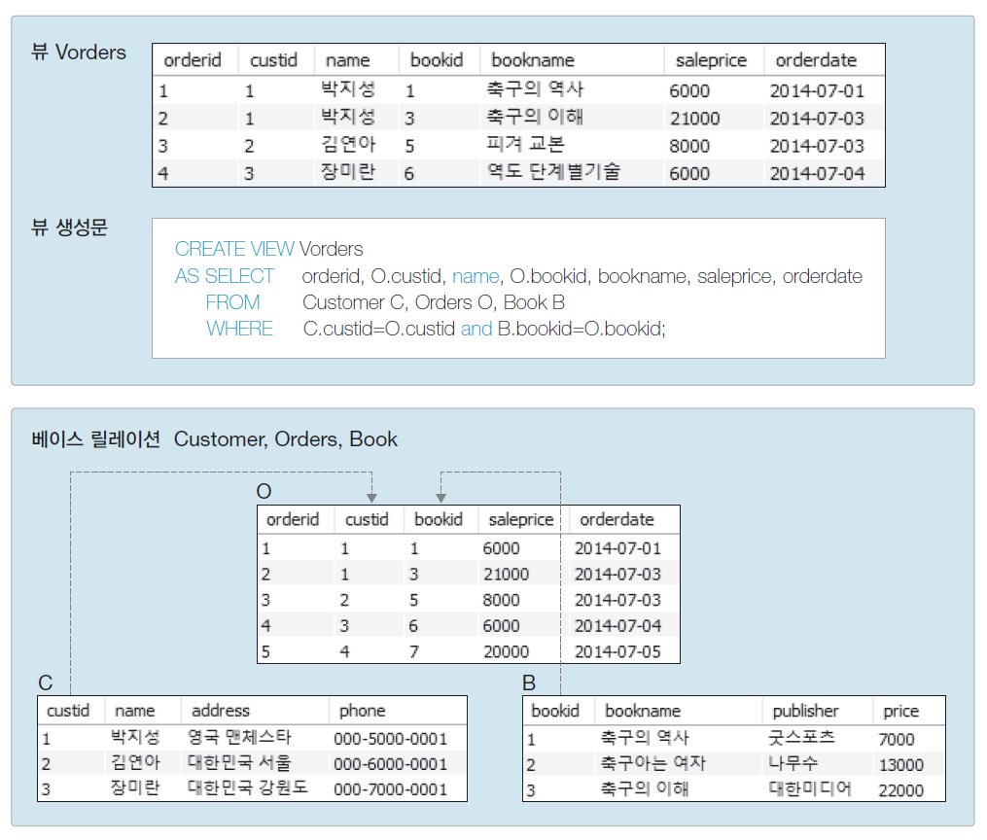
뷰

Slide 6
1. 뷰의 생성
기본 문법
Book 테이블에서 ‘축구’라는 문구가 포함된 자료만 보여주는 뷰
위 SELECT 문을 이용해 작성한 뷰 정의문
CREATE VIEW 뷰이름 [(열이름 [ ,...n ])]
AS SELECT 문
SELECT *
FROM Book
WHERE bookname LIKE '%축구%';
CREATE VIEW vw_Book
AS SELECT *
FROM Book
WHERE bookname LIKE '%축구%';

Slide 7
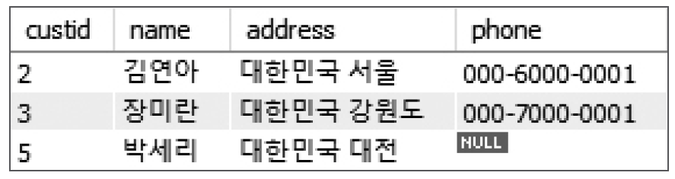
1. 뷰의 생성
질의 4-20 주소에 '대한민국'을 포함하는 고객들로 구성된 뷰를 만들고, 조회. 뷰의 이름은 vw_Customer로 설정하시오.
CREATE VIEW vw_Customer AS SELECT * FROM Customer WHERE address LIKE '%대한민국%';
<결과 확인>
SELECT *
FROM vw_Customer;

Slide 8
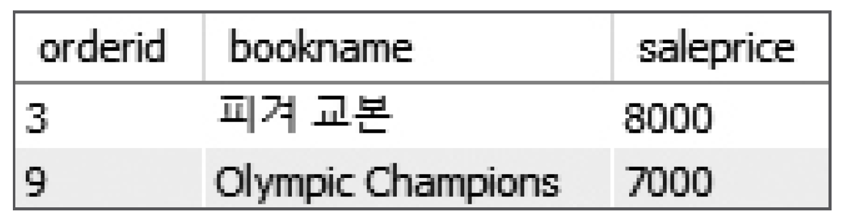
1. 뷰의 생성
질의 4-21 Orders 테이블에 고객이름과 도서이름을 바로 확인할 수 있는 뷰를 생성한 후, ‘김연아’ 고객이 구입한 도서의 주문번호, 도서이름, 주문액을 보이시오.
CREATE VIEW vw_Orders(orderid, custid, name, bookid, bookname, saleprice, orderdate) AS SELECT od.orderid, od.custid, cs.name, od.bookid, bk.bookname, od.saleprice, od.orderdate FROM Orders od, Customer cs, Book bk WHERE od.custid =cs.custid AND od.bookid =bk.bookid;
<결과 확인>
SELECT orderid, bookname, saleprice
FROM vw_Orders
WHERE name='김연아';

Slide 9
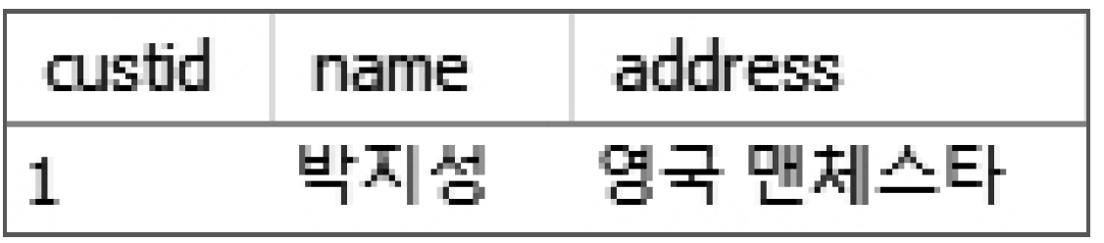
2. 뷰의 수정
기본 문법
CREATE OR REPLACE VIEW 뷰이름 [(열이름 [ ,...n ])]
AS SELECT 문
질의 4-22 [질의 4-20]에서 생성한 뷰 vw_Customer는 주소가 대한민국인 고객을 보여준다. 이 뷰를 영국을 주소로 가진 고객으로 변경하시오. phone 속성은 필요 없으므로 포함시키지 마시오.
CREATE OR REPLACE VIEW vw_Customer (custid, name, address) AS SELECT custid, name, address FROM Customer WHERE address LIKE '%영국%';
<결과 확인>
SELECT *
FROM vw_Customer;

Slide 10
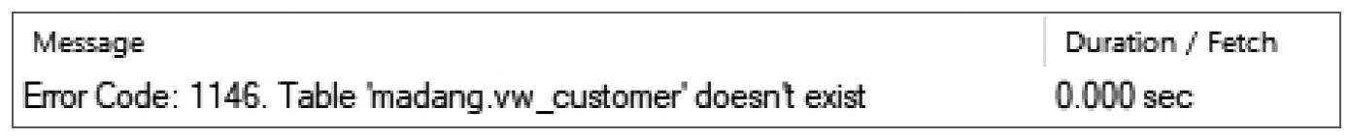
3. 뷰의 삭제
기본 문법
DROP VIEW 뷰이름 [ ,...n ];
질의 4-23 앞서 생성한 뷰 vw_Customer를 삭제하시오.
DROP VIEW vw_Customer;
<결과 확인>
SELECT *
FROM vw_Customer;

Slide 11
04. 인덱스
데이터베이스의 물리적 저장
인덱스와 B-tree
MySQL 인덱스
인덱스의 생성
인덱스의 재구성과 삭제

Slide 12
1. 데이터베이스의 물리적 저장
중앙처리장치
OS
TOOL
CPU
사용자
UI
MySQL Workbench / SQL Command Line
주기억장치
커
널
DBMS
RAM
MySQL
파일시스템
Management Services & Utilities
보조기억장치
InnoDB Engine
데이터베이스
HDD, SSD
데이터
파일
(MYD, MYI)
폼파일
(FRM)
로그파일
그림 4-7 DBMS와 데이터 파일

Slide 13
1. 데이터베이스의 물리적 저장
실제 데이터가 저장되는 곳은 보조기억장치
하드디스크, SSD, USB 메모리 등
가장 많이 사용되는 장치는 하드디스크
하드디스크는 원형의 플레이트(plate)로 구성되어 있고, 이 플레이트는 논리적으로 트랙으로 나뉘며 트랙은 다시 몇 개의 섹터로 나뉨
원형의 플레이트는 초당 빠른 속도로 회전하고, 회전하는 플레이트를 하드디스크의 액세스 암(arm)과 헤더(header)가 접근하여 원하는 섹터에서 데이터를 가져옴
하드디스크에 저장된 데이터를 읽어 오는 데 걸리는 시간은 모터(motor)에 의해서 분당 회전하는 속도(RPM, Revolutions Per Minute), 데이터를 읽을 때 액세스 암이 이동하는 시간(latency time), 주기억장치로 읽어오는 시간(transfer time)에 영향을 받음

Slide 14

1. 데이터베이스의 물리적 저장
섹터
스핀들 모터
트랙
액세스 헤드
액세스 암
그림 4-8 하드디스크의 구조

Slide 15
1. 데이터베이스의 물리적 저장
액세스 시간(access time)
액세스 시간 = 탐색시간 (seek time, 액세스 헤드를 트랙에 이동시키는 시간) + 회전지연시간 (rotational latency time, 섹터가 액세스 헤드에 접근하는 시간) + 데이터 전송시간 (data transfer time, 데이터를 주기억장치로 읽어오는 시간)

Slide 16
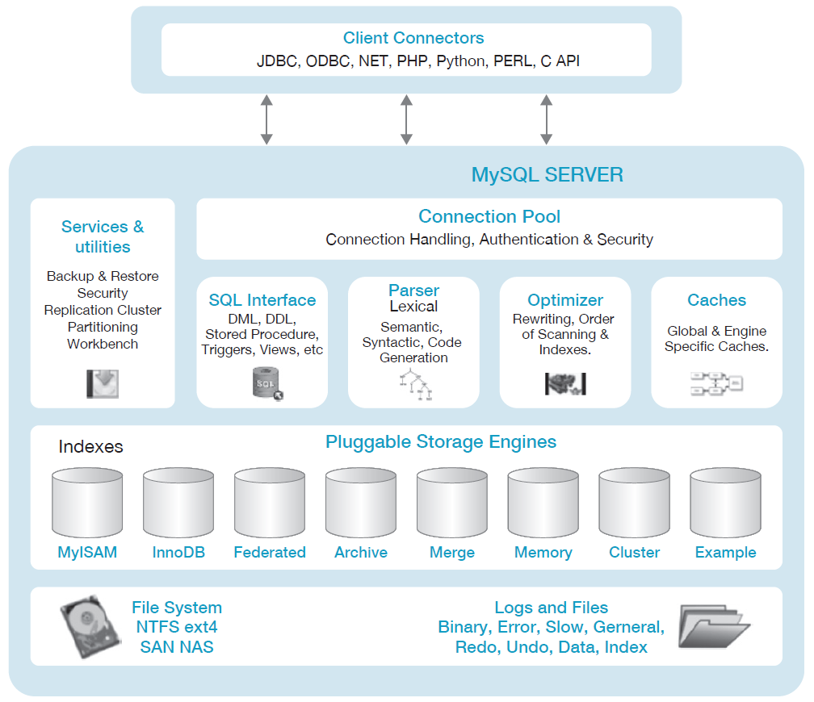
1. 데이터베이스의 물리적 저장
그림 4-9 MySQL의 DBMS 구조

Slide 17
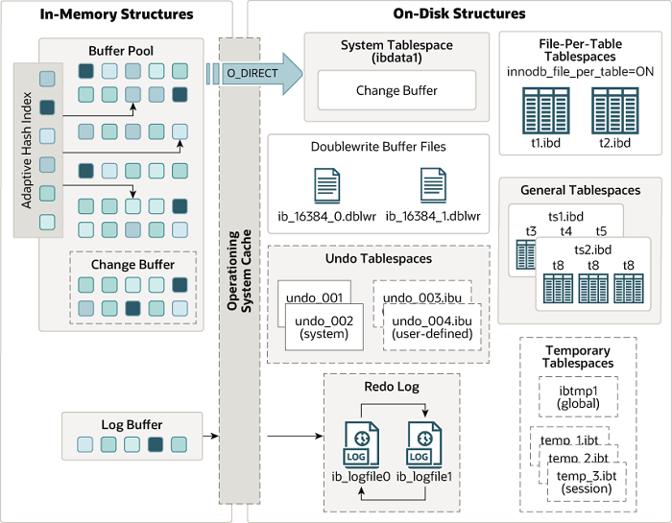
MySQL 8.0 InnoDB Architecture

Slide 18
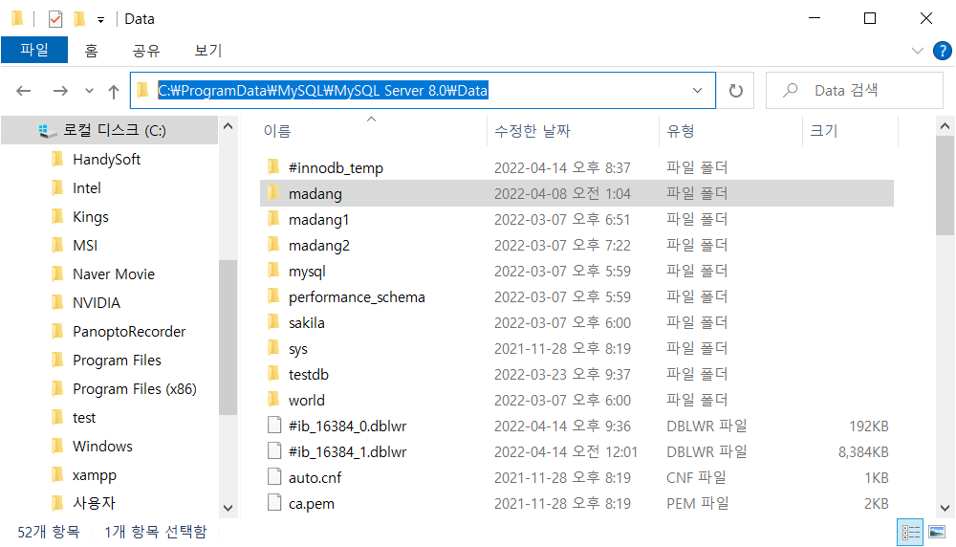
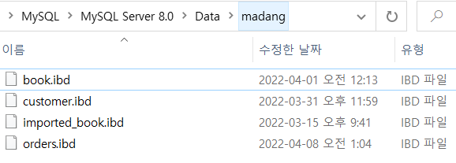
자신의 PC에서 물리적인 Database 저장 경로 찾기
C:\ProgramData\MySQL\MySQL Server 8.0\Data

Slide 19
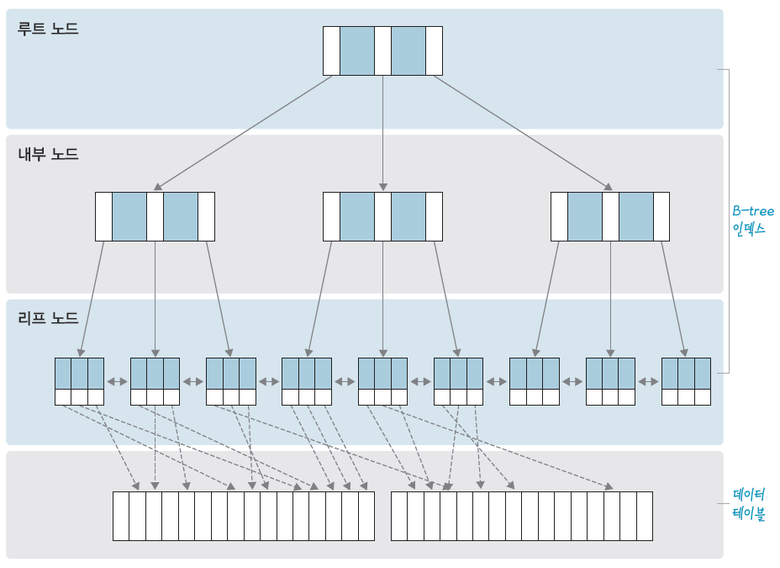
2. 인덱스와 B-tree
인덱스 (index, 색인) : 도서의 색인, 사전과 같이 데이터를 쉽고 빠르게
찾을 수 있도록 만든 데이터 구조
그림 4-10 B-tree의 구조

Slide 20
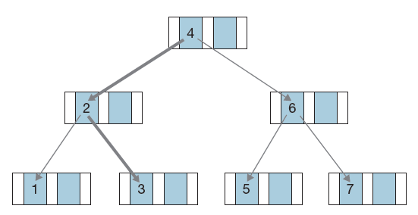
2. 인덱스와 B-tree
그림 4-11 B-tree에서 검색 예
인덱스의 특징
인덱스는 테이블에서 한 개 이상의 속성을 이용하여 생성함
빠른 검색과 함께 효율적인 레코드 접근이 가능함
순서대로 정렬된 속성과 데이터의 위치만 보유, 테이블보다 작은 공간을 차지함
저장된 값들은 테이블의 부분집합이 됨
일반적으로 B-tree 형태의 구조를 가짐
데이터의 수정, 삭제 등의 변경이 발생하면 인덱스의 재구성이 필요함

Slide 21
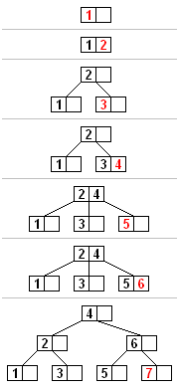
B-tree의 데이터 insert 과정

Slide 22
3. MySQL 인덱스
MySQL 인덱스의 종류
인덱스 명칭 | 설명 / 생성 예
클러스터 인덱스 | 기본적인 인덱스로 테이블 생성 시 기본키를 지정하면, 기본키에 대하여 클러스터 인덱스를 생성 기본키를 지정하지 않으면, 먼저 나오는 UNIQUE 속성에 대하여 클러스터 인덱스를 생성 기본키나 UNIQUE 속성이 없는 테이블은, MySQL 이 자체 생성한 행번호(Row ID)를 이용하여 클러스터 인덱스를 생성
보조 인덱스 | 클러스터 인덱스가 아닌 모든 인덱스는 보조 인덱스이며, 보조 인덱스 각 레코드는 보조 인덱스 속성과 기본키 속성 값을 가짐 보조 인덱스를 검색하여 기본키 속성 값을 찾은 다음, 클러스터 인덱스로 가서 해당 레코드를 찾음

Slide 23
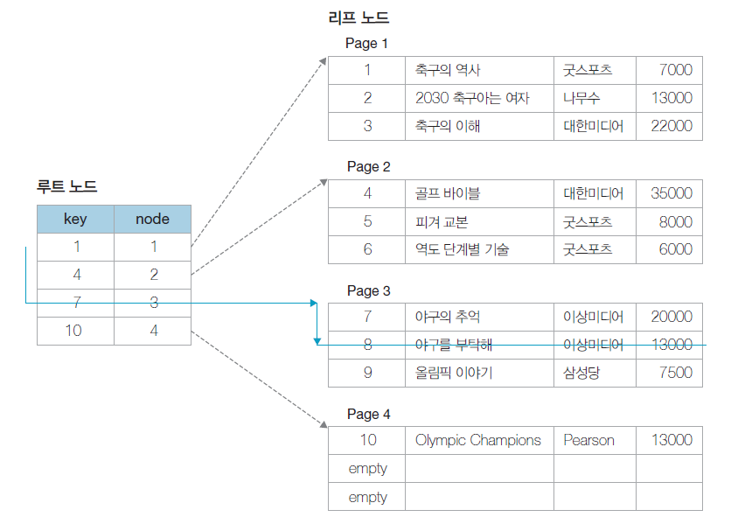
3. MySQL 인덱스
클러스터 인덱스
그림 4-12 클러스터 인덱스 예

Slide 24
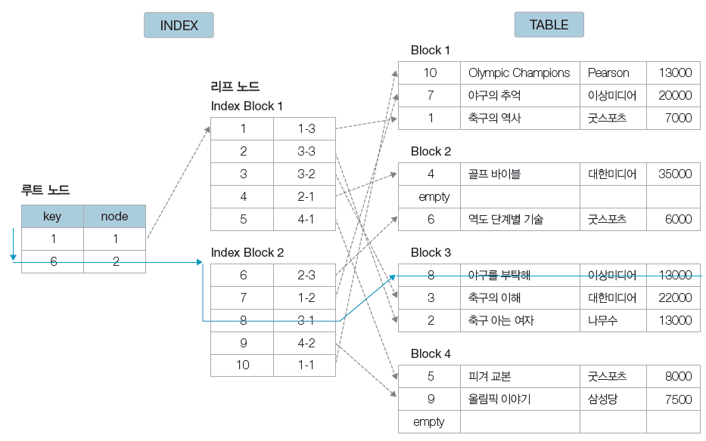
3. MySQL 인덱스
MySQL 인덱스 B-tree
그림 4-13 B-tree 인덱스의 예

Slide 25
3. MySQL 인덱스
Secondary
INDEX
Clustered
INDEX
TABLE
BOOK
page 1
1 | 축구의 역사 | 굿스포츠 | 7000
2 | 축구 아는 여자 | 나무수 | 13000
3 | 축구의 이해 | 대한미디어 | 22000
page2
4 | 골프 바이블 | 대한미디어 | 35000
5 | 피겨 교본 | 굿스포츠 | 8000
6 | 역도 단계별기술 | 굿스포츠 | 6000
page 3
7 | 야구의 추억 | 이상미디어 | 20000
8 | 야구를 부탁해 | 이상미디어 | 13000
9 | 올림픽 이야기 | 삼성당 | 7500
page 4
10 | Olympic Champions | Pearson | 13000
empty
empty
index page 1
Olympic Champ | 10
골프바이블 | 4
야구의 추억 | 7
야구를 부탁해 | 8
역도 단계별 기술 | 6
index page 2
올림픽 이야기 | 9
축구아는 여자 | 2
축구의 역사 | 1
축구의 이해 | 3
피겨 교본 | 5
key | page
1 | 1
4 | 2
7 | 3
10 | 4
key | node
골프바이블 | 1
올림픽 이야기 | 2
Secondary Index
(root node)
Clustered Index
(root node)
Leaf Nodes
[그림 4-14] 클러스터 인덱스와 보조 인덱스를 동시에 사용하는 검색

Slide 26
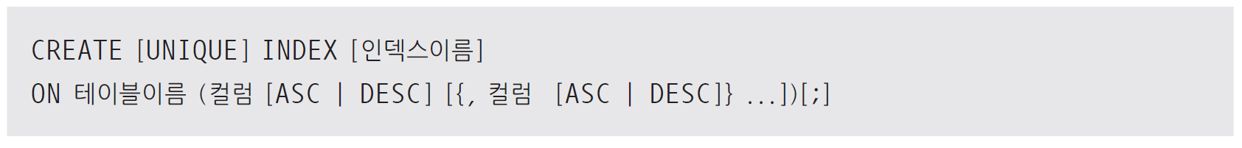
4. 인덱스의 생성
인덱스 생성 시 고려사항
인덱스는 WHERE 절에 자주 사용되는 속성이어야 함
인덱스는 조인에 자주 사용되는 속성이어야 함
단일 테이블에 인덱스가 많으면 속도가 느려질 수 있음(테이블당 4~5개 정도 권장)
속성이 가공되는 경우 사용하지 않음
속성의 선택도가 낮을 때 유리함(속성의 모든 값이 다른 경우)
인덱스의 생성 문법

Slide 27

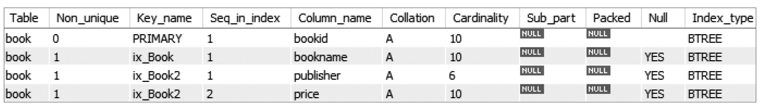
4. 인덱스의 생성
질의 4-24 Book 테이블의 bookname 열을 대상으로 비 클러스터 인덱스 ix_Book을 생성하라.
CREATE INDEX ix_Book ON Book (bookname);
질의 4-25 Book 테이블의 publisher, price 열을 대상으로 인덱스 ix_Book2를 생성하시오.
CREATE INDEX ix_Book2 ON Book(publisher, price);

Slide 28

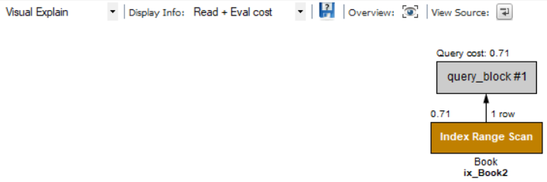
4. 인덱스의 생성
SELECT *
FROM Book
WHERE publisher='대한미디어' AND price >= 30000;
그림 4-15 실행 계획(Execution Plan)을 통한 인덱스 사용 확인

Slide 29
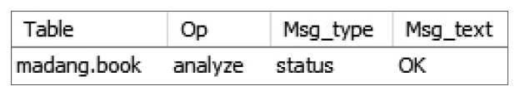
5. 인덱스의 재구성과 삭제
인덱스의 재구성은 ANALYZE TABLE 명령을 사용함.
삭제 문법
ANALYZE TABLE 테이블이름;
질의 4-26 Book 테이블의 인덱스를 최적화 하시오.
ANALYZE TABLE Book;
DROP INDEX 인덱스이름
질의 4-27 인덱스 ix_Book을 삭제하시오.
DROP INDEX ix_Book ON Book;

Slide 30
요약
내장 함수
부속질의
뷰
인덱스
B-tree
MySQL 인덱스의 종류

